Slide 1
Использование Tarantool в .NET-проектах
Анатолий Попов
Director of Engineering, Net2Phone

Slide 2
Тезисы
Что такое NewSql? Куда делся NoSql?
Как использовать Tarantool из .net?
Производительность progaudi.tarantool

Slide 3
Обо мне
Работаю с .net с 2006 года
Активно в OSS с 2016 года

Slide 4
Тот, кто не помнит прошлого, обречён на его повторение.
Джордж Сантаяна, Жизнь разума, 1905

Slide 5
RDBMS
General purpose database
Usually SQL
Developed since 1990s or so

Slide 6
NoSql
Strozzi NoSQL open-source relational database – 1999
Open source distributed, non relational databases – 2009
Types:
Column
Document
KV
Graph
etc

Slide 7
Цели создания
Простота: дизайна и администрирования
Высокая пропускная способность
Более эффективное использование памяти
Горизонтальное масштабирование

Slide 8
Shiny new code:
RDBMS are 25 year old legacy code lines that should be retired in favor of a collection of “from scratch” specialized engines. The DBMS vendors (and the research community) should start with a clean sheet of paper and design systems for tomorrow’s requirements, not continue to push code lines and architectures designed for yesterday’s needs
“The End of an Architectural Era” Michael Stonebraker et al.

Slide 9
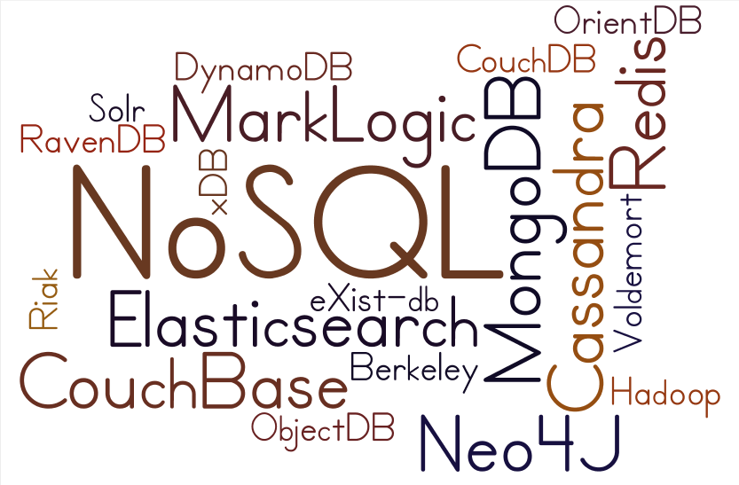
Результат

Slide 10
Недостатки
Eventual consistency
Ad-hoc query, data export/import, reporting
Шардинг всё ещё сложный
MySQL is fast enough for 90% websites

Slide 11
NewSQL
Matthew Aslett in a 2011
Relations and SQL
ACID
Бонусы NoSQL

Slide 12
NewSQL: код около данных
VoltDB: Java & sql
Sql Server: .net & sql native
Tarantool: lua

Slide 13
Sql Server
Columnstore - 2012
Hekaton (In-Memory OLTP) - 2014
Cluster: up to 9 nodes

Slide 14
Tarantool: storage model
Id | Name | Age
1 | Вася | 20
2 | Петя | 40
3 | Коля | 30

Slide 15
Tarantool: storage model
Id | Name | Age
1 | Вася | 20 | 123,09 | Молоко
2 | Петя | 40 | МГУ
3 | Коля | 30 | Женат

Slide 16
Tarantool
memtx – in-memory store
TREE
HASH
RTREE
BITSET
vinyl – write-mostly store (LSM + BTREE)
TREE

Slide 17
Tarantool
SQL – 2.1 beta
ACID
vshard

Slide 18
Что такое коннектор/драйвер?
Raw Query
SqlClient
Код
NHibernate
MySQL.Data
Сервер
Linq
Npgsql

Slide 19
Что такое коннектор/драйвер?
Код
Запрос
Драйвер
Сервер

Slide 20
.net и tarantool
https://github.com/progaudi/progaudi.tarantool 2 month ago, 1.0.0 is on the way
https://github.com/donmikel/tarantool-net 2 years ago
https://github.com/asukhodko/dotnet-tarantool-client 1 year ago

Slide 21
progaudi.tarantool
Поддерживает .netstandard2.0
Поддерживает Windows, Linux и Mac OSX
Поддерживает почти весь протокол
Устанавливается через nuget

Slide 22
Фичи
Полностью асинхронный
Встроенное мультиплексирование
Keep-alive
Автоматическое обновление схемы [1.0+]

Slide 23
Интерфейс: вставка
var index = client.GetSchema()["a"]["b"];
await index.Insert((2, "Music", 0.0));
await index.Insert((3, "Music"));
await index.Insert((4, "Music", false, "4th"));

Slide 24
Интерфейс: выборка
async Task<IReadOnlyList<AnswerPublishRequest>> GetById(QuestionId questionId)
{
var index = client.GetSchema()["a"]["b"];
var answerResponse = await index
.Select<(bool, QuestionId), AnswerPublishRequest>(
(false, questionId),
new SelectOptions
{
Iterator = Iterator.Req
}
);
return answerResponse.Data;
}

Slide 25
Интерфейс: выборка
async Task<IReadOnlyList<AnswerPublishRequest>> GetById(QuestionId questionId)
{
var index = client.GetSchema()["a"]["b"];
var answerResponse = await index
.Select<(bool, QuestionId), AnswerPublishRequest>(
(false, questionId),
new SelectOptions
{
Iterator = Iterator.Req
}
);
return answerResponse.Data;
}

Slide 26
Интерфейс: выборка
async Task<IReadOnlyList<AnswerPublishRequest>> GetById(QuestionId questionId)
{
var index = client.GetSchema()["a"]["b"];
var answerResponse = await index
.Select<(bool, QuestionId), AnswerPublishRequest>(
(false, questionId),
new SelectOptions
{
Iterator = Iterator.Req
}
);
return answerResponse.Data;
}

Slide 27
Интерфейс: выборка
async Task<IReadOnlyList<AnswerPublishRequest>> GetById(QuestionId questionId)
{
var index = client.GetSchema()["a"]["b"];
var answerResponse = await index
.Select<(bool, QuestionId), AnswerPublishRequest>(
(false, questionId),
new SelectOptions
{
Iterator = Iterator.Req
}
);
return answerResponse.Data;
}

Slide 28
Интерфейс: выборка
async Task<IReadOnlyList<AnswerPublishRequest>> GetById(QuestionId questionId)
{
var index = client.GetSchema()["a"]["b"];
var answerResponse = await index
.Select<(bool, QuestionId), AnswerPublishRequest>(
(false, questionId),
new SelectOptions
{
Iterator = Iterator.Req
}
);
return answerResponse.Data;
}

Slide 29
Интерфейс: выборка
async Task<IReadOnlyList<AnswerPublishRequest>> GetById(QuestionId questionId)
{
var index = client.GetSchema()["a"]["b"];
var answerResponse = await index
.Select<(bool, QuestionId), AnswerPublishRequest>(
(false, questionId),
new SelectOptions
{
Iterator = Iterator.Req
}
);
return answerResponse.Data;
}

Slide 30
Почему?
Не надо писать доку
Люди пойдут и почитают доку к Tarantool
Полная мимика IProto
Гибкость

Slide 31
Интерфейс: выборка
async Task<IReadOnlyList<AnswerPublishRequest>> GetById(QuestionId questionId)
{
var index = client.GetSchema()["a"]["b"];
var answerResponse = await index
.Select<(bool, QuestionId), AnswerPublishRequest>(
(false, questionId),
new SelectOptions
{
Iterator = Iterator.Req
}
);
return answerResponse.Data;
}

Slide 32
Интерфейс: будет
Task<IReadOnlyList<AnswerPublishRequest>> GetById(QuestionId questionId)
{
var index = client.GetSchema().GetSpace<AnswerPublishRequest>["a"]["b"];
return index.Select((false, questionId), Iterator.Req));
}

Slide 33
public interface IIndex
{
Task<DataResponse<TTuple[]>> Select<TKey, TTuple>(TKey key);
Task<DataResponse<TTuple[]>> Insert<TTuple>(TTuple tuple);
}

Slide 34
public interface IIndex<TTuple>
{
Task<DataResponse<TTuple[]>> Select<TKey>(TKey key);
Task<DataResponse<TTuple[]>> Insert(TTuple tuple);
}

Slide 35
Интерфейс: mini-ORM
[MsgPackArray]
public class ImageInfo : IImageInfo
{
[MsgPackArrayElement(0)]
public int Width { get; set; }
[MsgPackArrayElement(1)]
public int Height { get; set; }
[MsgPackArrayElement(2)]
public string Link { get; set; }
[MsgPackArrayElement(4)]
public string Credits { get; set; }
public string NotSerializedProperty { get; set; }
}

Slide 36
Интерфейс: mini-ORM
[MsgPackMap]
public class ImageInfo : IImageInfo
{
[MsgPackMapElement("Width")]
public int Width { get; set; }
[MsgPackMapElement("Height")]
public int Height { get; set; }
[MsgPackMapElement("Link")]
public string Link { get; set; }
[MsgPackMapElement("Credits")]
public string Credits { get; set; }
public string NotSerializedProperty { get; set; }
}

Slide 37
Интерфейс: MsgPackToken
public class MsgPackToken
{
public static explicit operator MsgPackToken(uint value)
{
return new MsgPackToken(value);
}
public static explicit operator uint(MsgPackToken token)
{
return token.CastTokenToValue<uint>();
}

Slide 38
Tarantool: сервер приложений
tarantool/queue
логика на lua

Slide 39
tarantool/queue
Сейчас: await this.box.Call<((string, string), QueueOptions), MsgPackToken>( "queue.queue.tube.queue_name:put", ((token.Token, payload), QueueOptions.WithDelay(TimeSpan.Zero)));
Хочется: var queue = this.box.GetQueue<(string, string)>("queue_name"); await queue.Put((token.Token, payload), TimeSpan.Zero);
Работы начну после 1.0 релиза

Slide 40
Tricks

Slide 41
.net core 1.1 DnsEndPoint, linux
[Fact]
public void DnsTest()
{
var socket = new Socket(SocketType.Stream, ProtocolType.Tcp)
{
NoDelay = true
};
socket.Connect(new DnsEndPoint("www.google.com", 443));
}
Exception: .NET Core not supporting DnsEndPoint in Socket.Connect.

Slide 42
.net core 1.1 DnsEndPoint, linux
public async Task DnsTest() {
var socket = new Socket(SocketType.Stream, ProtocolType.Tcp);
var resolved = await Dns.GetHostAddressesAsync("…");
foreach (var addr in resolved) {
try {
await socket.ConnectAsync(addr, 443);
return;
}
catch {} continue;
}
throw new Exception("Can't connect");
}

Slide 43
StackExchange.Redis: фичи
Асинхронность
Конвейерная обработка
Мультиплексирование

Slide 44
progaudi.tarantool: фичи
Асинхронность
Конвейерная обработка
Мультиплексирование

Slide 45
Асинхронность
TaskCompletionSource<T>
Custom awaiter

Slide 46
Мультиплексирование
Несколько запросов могут использовать одно соединение
Sql Server + MARS, HTTP/1.1, HTTP/2, HTTP/3, Redis,…
RequestId + ConcurrentDictionary<,>

Slide 47
Конвейерная обработка
Чтения и записи из сети разделены
Запросы отправляются по мере запросов от юзера
Ответы читаются по мере прихода от сервера

Slide 48
StackExchange.Redis
var options = new ConfigurationOptions();
options.EndPoints.Add("localhost", 6379);
options.ClientName = "DotNext : Redis";
var multiplexer = ConnectionMulteplexer.Connect(options);

Slide 49
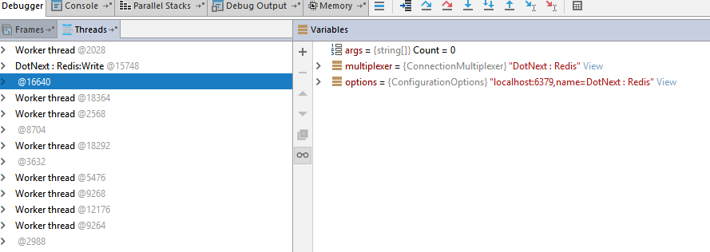
StackExchange.Redis, 1.2.6
Отдельный поток на запись

Slide 50
Отправка сообщений, простой вариант
// получение таски
public Task<MemoryStream> GetTaskNaive(RequestId requestId) {
var tcs = _concurrentCache[requestId] = CreateTcs();
return tcs.Task;
}
// запись
lock (_physicalConnection) {
_logWriter?.WriteLine($"Begin sending request");
_physicalConnection.Write(header);
_physicalConnection.Write(body);
}

Slide 51
Отправка сообщений, вариант посложнее
try {
_physicalConnectionLock.EnterWriteLock();
_logWriter?.WriteLine($"Begin sending request");
_physicalConnection.Write(header);
_physicalConnection.Write(body);
}
finally {
_physicalConnectionLock.ExitWriteLock();
}

Slide 52
Отправка сообщений, вариант посложнее
try {
_pendingRequestsLock.EnterWriteLock();
var tcs = _cache[requestId] = CreateTcs();
return tcs.Task;
}
finally {
_pendingRequestsLock.ExitWriteLock();
}

Slide 53
Отправка сообщений, правильно
public void Write(ArraySegment<byte> header, ArraySegment<byte> body) {
if (_disposed) throw new ODE(nameof(ResponseReader));
_clientOptions?.LogWriter?.WriteLine($"Enqueuing request.");
bool shouldSignal;
lock (_lock) {
_buffer.Enqueue(Tuple.Create(header, body));
shouldSignal = _buffer.Count == 1;
}
if (shouldSignal) _newRequestsAvailable.Set();
}

Slide 54
Отправка сообщений, правильно
private void WriteFunction() {
var handles = new[] { _exitEvent, _newRequestsAvailable };
while (true) {
switch (WaitHandle.WaitAny(handles)) {
case 0: return;
case 1: WriteRequests(200); break;
default:
throw new ArgumentOutOfRangeException();
}
}
}

Slide 55
Отправка сообщений, правильно
Tuple<ArraySegment<byte>, ArraySegment<byte>> request;
var count = 0;
while ((request = GetRequest()) != null) {
WriteBuffer(request.Item1);
WriteBuffer(request.Item2);
count++;
if (limit > 0 && count > limit) break;
}
lock (_lock)
if (_buffer.Count == 0)
_newRequestsAvailable.Reset();
_physicalConnection.Flush();

Slide 56
Keep-alive
Options.ConnectionOptions.PingCheckTimeout
Служебный пакет Ping
Переподключение почти прозрачно для юзера
Перепосылку запроса мы пока не делаем

Slide 57
Чтение
Читаем пачку байт
Парсим всю пачку перед тем, как читать следующую
Если остался хвост, переносим его в начало пачки
Первые пять байт пакета – это длина, очень удобно

Slide 58
А что со скоростью?
Бенчмарк: 1М вставок в пустой temporary space
Go: ≈215k RPS Insert took 4.651657s
.net: ≈27k RPS 30-45 sec per 1M inserts

Slide 59
А что мы тестируем?
var lst = new Task[1000000];
for (int i = 0; i < lst.Length; i++)
{
lst[i] = space.Insert((i, new[] { i, i }, i));
}
Task.WaitAll(lst);

Slide 60
Уменьшим размер пачки
// 30 секунд, 30к RPS, стабильно
var lst = new Task[1000];
for (var i = 0; i < 1_000_000; i++) {
lst[i % 1000] = space.Insert((i, (i, i), i));
if (i % 1000 == 999)
Task.WaitAll(lst);
}

Slide 61
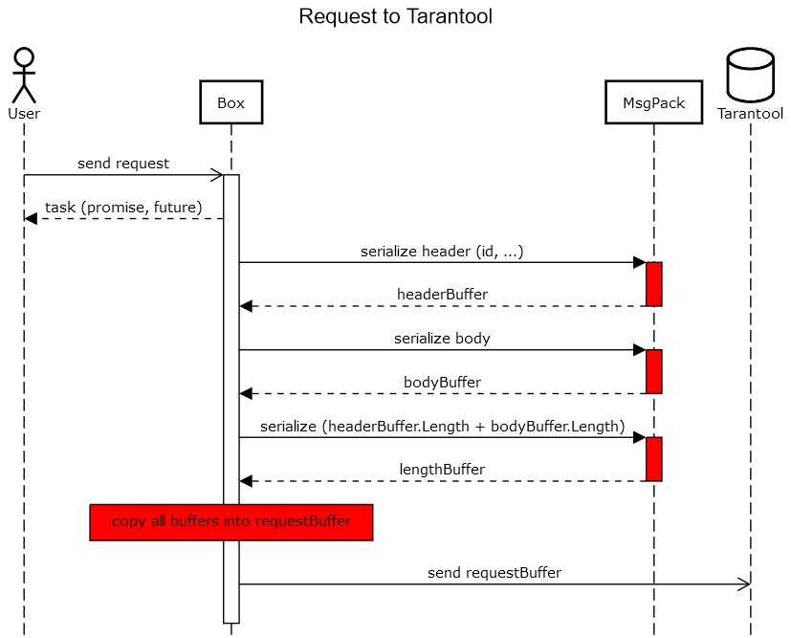
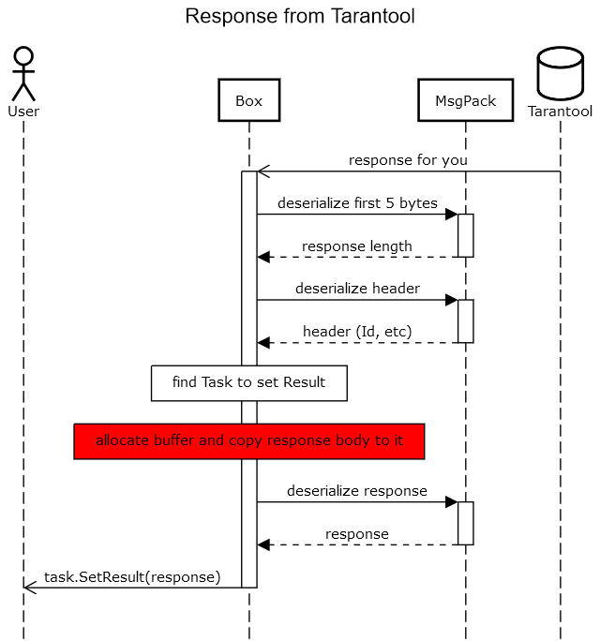
Запрос в Тарантул сейчас

Slide 62
Запрос в Тарантул
Запрос
Box
Task 1

Slide 63
Запрос в Тарантул
Заголовок
Box
Заголовок
MsgPack

Slide 64
Запрос в Тарантул
Заголовок
Box
Тело
MsgPack
Тело

Slide 65
Запрос в Тарантул в 1.0
Ответ
Сервер
Box
Поток байт
MsgPack
Task 1

Slide 66
Сериализация: было
MsgPack
Data

Slide 67
Сериализация: стало
MsgPack
Length
MemoryPool
Rented buffer

Slide 68
Результаты
60k RPS, 16 sec
Если вставлять сразу 1М, то 18 sec, 55K RPS
Не до конца проверенные: ~12 sec, 80k RPS

Slide 69
Новые абстракции
Span<T> - ref stackonly struct
Memory<T> - struct
IMemoryOwner<T>

Slide 70
Span<T>: цена, C#
private const uint _length = 100;
private uint _baseInt = 99000;
private readonly byte[] _buffer = ArrayPool<byte>.Rent(short.MaxValue);
[Benchmark]
public int Span() {
var buffer = _buffer.AsSpan();
var i = 0;
for (; i < _length; i++) {
_baseInt -= 1000u;
MsgPackSpecSpan.WriteUInt32(buffer.Slice(5 * i), _baseInt);
}
return i;
}

Slide 71
Span<T>: цена, C
char buf[65535];
extern uint32_t serializeInts(uint32_t size) {
char *w = buf;
uint32_t base = 99000, idx = 0;
for (; idx < size; ++idx) {
base -= 1000;
w = mp_encode_uint(w, base);
}
return idx;
}

Slide 72
Span<T>: цена, C++
uint32_t base = 99000, idx = 0;
sbuffer buffer;
packer<sbuffer> pk(&buffer);
for (; idx < size; ++idx) {
base -= 1000;
pk.pack(base);
}
return idx;

Slide 73
Span<T>: цена, C# pointers
public unsafe int Pointers()
{
fixed (byte* pointer = &_buffer[0]) {
var i = 0;
for (; i < _length; i++) {
_baseInt -= 1000;
MsgPackSpecPointer.WriteUInt32(pointer, 5 * i, _baseInt);
}
return i;
}
}

Slide 74
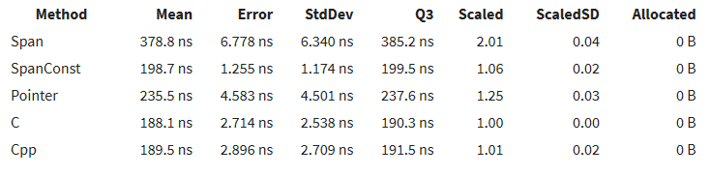
Span<T>: результаты

Slide 75
Span<T>: цена, C#
private const uint _length = 100;
private uint _baseInt = 99000;
private readonly byte[] _buffer = ArrayPool<byte>.Rent(short.MaxValue);
[Benchmark]
public int Span() {
var buffer = _buffer.AsSpan();
var i = 0;
for (; i < _length; i++) {
_baseInt -= 1000u;
MsgPackSpecSpan.WriteUInt32(buffer.Slice(5 * i), _baseInt);
}
return i;
}

Slide 76
Span<T>: цена, SpanConst
private const uint _length = 100;
private uint _baseInt = 99000;
private readonly byte[] _buffer = ArrayPool<byte>.Rent(short.MaxValue);
[Benchmark]
public int Span() {
var buffer = _buffer.AsSpan();
var i = 0;
for (; i < _length; i++) {
_baseInt -= 1000u;
MsgPackSpecSpan.WriteUInt32(buffer.Slice(5 * i), _length);
}
return i;
}

Slide 77
Span<T>: цена, SpanConst
private const uint _length = 100;
private uint _baseInt = 99000;
private readonly byte[] _buffer = ArrayPool<byte>.Rent(short.MaxValue);
[Benchmark]
public int Span() {
var buffer = _buffer.AsSpan();
var i = 0;
for (; i < _length; i++) {
_baseInt -= 1000u;
MsgPackSpecSpan.WriteUInt32(buffer.Slice(5 * i), _length);
}
return i;
}

Slide 78
Span<T>: цена, WriteUInt32
[MethodImpl(MethodImplOptions.AggressiveInlining)]
public static int WriteUInt32(Span<byte> buffer, uint value)
{
if (value <= DataCodes.FixPositiveMax)
return WritePositiveFixInt(buffer, (byte) value);
if (value <= byte.MaxValue)
return WriteFixUInt8(buffer, (byte) value);
if (value <= ushort.MaxValue)
return WriteFixUInt16(buffer, (ushort) value);
return WriteFixUInt32(buffer, value);
}

Slide 79
IMemoryOwner<T>
var buffer = MemoryPool<T>.Shared.Rent(100)
buffer.Length = ????

Slide 80
FixedMemoryOwner<T>
Default:
return new Memory<T>(array);
Fixed:
return new Memory<T>(array, 0, _size);
https://www.nuget.org/packages/progaudi.buffers/

Slide 81
Bounds check
[Benchmark(Baseline = true)]
public int Classic() {
Span<byte> span = _buffer;
span[0] = 0;
span[1] = 128;
return 2;
}
[Benchmark]
public int EgorBogatov() {
Span<byte> span = _buffer;
span[1] = 128;
span[0] = 0;
return 2;
}

Slide 82
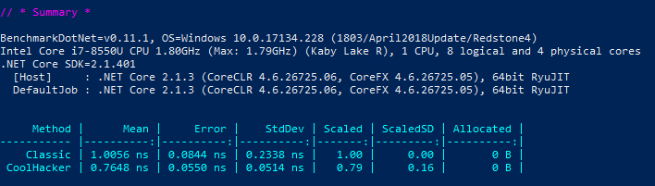
Bounds check: 2 elements

Slide 83
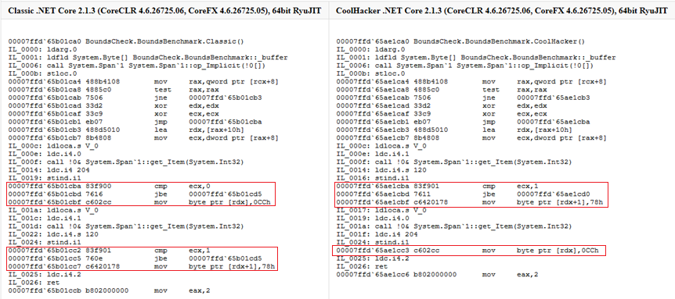
Bounds check: asm

Slide 84
Выводы
Коннектор кроссплатформенный
Активно развивается
Работы над производительностью ведутся

Slide 85
Резюме
NewSql – будущее СУБД
Коннектор в процессе работы
Чтобы писать открытый код, надо понимать бизнес
Анатолий Попов
Net2Phone, Director of Engineering
me@aensidhe.ru
https://github.com/aensidhe

Slide 86
Список литературы про NewSql
http://www.christof-strauch.de/nosqldbs.pdf
https://habr.com/company/oleg-bunin/blog/413557/

